Slide 1


Método
de
Tecnológico de Estudios Superiores de
Ixtapaluca
Bisección
METODOS NUMERICOS
M. en C. Francisco Rivero Briseño

Slide 2
Método
Tecnológico de Estudios Superiores de
Ixtapaluca
de
Bisección
METODOS NUMERICOS
M. en C. Francisco Rivero Briseño

Slide 3





Método
de
Bisección
Encuentra la solución a la siguiente ecuación
Tecnológico de Estudios Superiores de
Ixtapaluca
$$f\left(x\right)=x^{3}+2x^{2}−9$$
Sustituimos en la ecuación hasta encontrar el cambio de signo
$$f\left(0\right)={(0)}^{3}+2{(0)}^{2}−9=−9$$
$$f\left(1\right)={(1)}^{3}+2{(1)}^{2}−9=−6$$
$$f\left(2\right)={(2)}^{3}+2{(2)}^{2}−9=7$$
METODOS NUMERICOS
M. en C. Francisco Rivero Briseño

Slide 4







Método
de
Bisección
Encuentra la solución a la siguiente ecuación
Tecnológico de Estudios Superiores de
Ixtapaluca
$$f\left(x\right)=x^{3}+2x^{2}−9$$
$$f\left(0\right)={(0)}^{3}+2{(0)}^{2}−9=−9$$
Aparece el cambio de signo
$$f\left(1\right)={(1)}^{3}+2{(1)}^{2}−9=−6$$
$$f\left(2\right)={(2)}^{3}+2{(2)}^{2}−9=7$$
Planteamos la siguiente tabulación
n | $$x_{a}$$ | $$f\left(x_{a}\right)$$ | $$x_{b}$$ | $$f\left(x_{b}\right)$$ | $$x_{r}$$ | $$f(x_{r})$$ | Error
$$1$$
$$1$$
$−$6
2
$$7$$
1.5
$f\left(1.5\right)={\left(1.5\right)}^{3}+2{\left(1.5\right)}^{2}−9=$-1.125
$$−$$
$$x_{r}=\frac{1+2}{2}=\frac{3}{2}=1.5$$
METODOS NUMERICOS
M. en C. Francisco Rivero Briseño

Slide 5
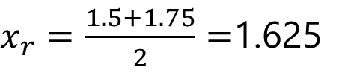



Método
de
Bisección
Encuentra la solución a la siguiente ecuación
Tecnológico de Estudios Superiores de
Ixtapaluca
$$f\left(x\right)=x^{3}+2x^{2}−9$$
$$f\left(0\right)={(0)}^{3}+2{(0)}^{2}−9=−9$$
$$f\left(1\right)={(1)}^{3}+2{(1)}^{2}−9=−6$$
$$f\left(2\right)={(2)}^{3}+2{(2)}^{2}−9=7$$
n | $$x_{a}$$ | $$f\left(x_{a}\right)$$ | $$x_{b}$$ | $$f\left(x_{b}\right)$$ | $$x_{r}$$ | $$f(x_{r})$$ | Error
1 | 1 | -6 | 2 | 7 | 1.5 | $f\left(1.5\right)={\left(1.5\right)}^{3}+2{\left(1.5\right)}^{2}−9=$-1.125 | -
2 | 1.5 | $$−1.125$$ | 2 | $$7$$ | $$1.75$$ | $$f\left(1.75\right)={\left(1.75\right)}^{3}+2{\left(1.75\right)}^{2}−9=2.484375$$ | $$3.609375$$
$x_{r}=\frac{1.5+1.75}{2}=$1.625
METODOS NUMERICOS
M. en C. Francisco Rivero Briseño

Slide 6
Método
de
Bisección
Encuentra la solución a la siguiente ecuación
Tecnológico de Estudios Superiores de
Ixtapaluca
$$f\left(x\right)=x^{3}+2x^{2}−9$$
Ahora el resultado es positivo solo se modifican los positivos
$$f\left(0\right)={(0)}^{3}+2{(0)}^{2}−9=−9$$
$$f\left(1\right)={(1)}^{3}+2{(1)}^{2}−9=−6$$
$$f\left(2\right)={(2)}^{3}+2{(2)}^{2}−9=7$$
n | $$x_{a}$$ | $$f\left(x_{a}\right)$$ | $$x_{b}$$ | $$f\left(x_{b}\right)$$ | $$x_{r}$$ | $$f(x_{r})$$ | Error
1 | 1 | -6 | 2 | 7 | 1.5 | $f\left(1.5\right)={\left(1.5\right)}^{3}+2{\left(1.5\right)}^{2}−9=$-1.125 | -
2 | 1.5 | $$−1.125$$ | 2 | $$7$$ | $$1.75$$ | $$f\left(1.75\right)={\left(1.75\right)}^{3}+2{\left(1.75\right)}^{2}−9=2.484375$$ | $$3.609375$$
3 | 1.5 | $$−1.125$$ | 1.75 | $$2.484375$$ | $$1.625$$ | $f\left(1.625\right)={\left(1.625\right)}^{3}+2{\left(1.625\right)}^{2}−9=$0.572265 | $$\text{1.912109}$$
$x_{r}=\frac{1.5+1.75}{2}=$1.625
METODOS NUMERICOS
M. en C. Francisco Rivero Briseño

Slide 7


Método
de
Bisección
Encuentra la solución a la siguiente ecuación
Tecnológico de Estudios Superiores de
Ixtapaluca
$$f\left(x\right)=x^{3}+2x^{2}−9$$
Ahora el resultado es positivo solo se modifican los positivos
$$f\left(1\right)={(1)}^{3}+2{(1)}^{2}−9=−6$$
$$f\left(2\right)={(2)}^{3}+2{(2)}^{2}−9=7$$
n | $$x_{a}$$ | $$f\left(x_{a}\right)$$ | $$x_{b}$$ | $$f\left(x_{b}\right)$$ | $$x_{r}$$ | $$f(x_{r})$$ | Error
1 | 1 | -6 | 2 | 7 | 1.5 | $f\left(1.5\right)={\left(1.5\right)}^{3}+2{\left(1.5\right)}^{2}−9=$-1.125 | -
2 | 1.5 | $$−1.125$$ | 2 | $$7$$ | $$1.75$$ | $$f\left(1.75\right)={\left(1.75\right)}^{3}+2{\left(1.75\right)}^{2}−9=2.484375$$ | $$3.609375$$
3 | 1.5 | $$−1.125$$ | 1.75 | $$2.484375$$ | $$1.625$$ | $$f\left(1.625\right)={\left(1.625\right)}^{3}+2{\left(1.625\right)}^{2}−9=0.572265$$ | $$\text{1.912109}$$
4 | 1.5 | $$−1.125$$ | 1.625 | $$0.572265$$ | $$1.5625$$ | $$f\left(1.5625\right)={\left(1.5625\right)}^{3}+2{\left(1.5625\right)}^{2}−9=0.302490$$ | 0.874755
METODOS NUMERICOS
M. en C. Francisco Rivero Briseño

Slide 8
Método
de
Bisección
Tecnológico de Estudios Superiores de
Ixtapaluca
Solución de la ecuación
METODOS NUMERICOS
M. en C. Francisco Rivero Briseño

Slide 9



Tecnológico de Estudios Superiores de
Ixtapaluca
Ejercicio
$$1.−f\left(x\right)={−x}^{3}+4x^{2}−6x+2$$
$$2.−f\left(x\right)={−3x}^{3}−6x+2$$
$3.−f\left(x\right)=x^{3}−4x^{2}+x−$9
METODOS NUMERICOS
M. en C. Francisco Rivero Briseño

Slide 10
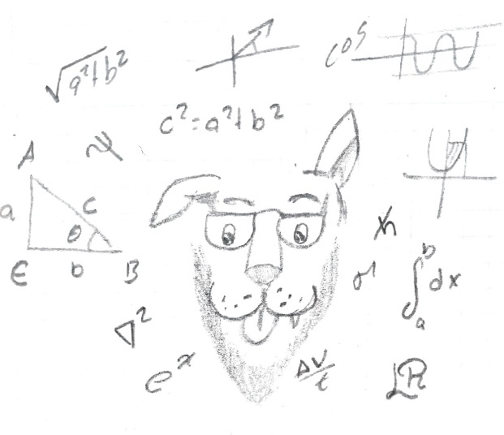
Tecnológico de Estudios Superiores de
Ixtapaluca
Gracias
I. F. Francisco Rivero Briseño
METODOS NUMERICOS
M. en C. Francisco Rivero Briseño

